Slide 1
Экономический поединок

Slide 2
ПРОФЕССИИ 21 ВЕКА
100
200
300
400
500
ПОРТРЕТЫ
100
200
300
400
500
ДЕНЬГИ
100
200
300
400
500
СКАЗКИ ПУШКИНА
100
200
300
400
500
РАЗНОЕ
100
200
300
400
500
II тур
100
200
300
400
500

Slide 3
Назовите любимую монету попугая капитана Флинта

Slide 4
Пиастр

Slide 5
Какое животное всегда при деньгах?

Slide 6
Поросёнок, у него всегда есть пятачок

Slide 7
Зачем на русских монетах, имеющих номинал 3, 5 копеек, выдавливались три, пять точек?

Slide 8
Население Российской империи было неграмотным и не могло прочитать, каков номинал монеты, для них и выдавливалось нужное количество точек. К тому же, это могло пригодиться для слепых.

Slide 9
Как называется разменная монета, номинал которой превышает стоимость содержащегося в ней металла и расходы на ее чеканку?

Slide 10
Билонная монета, от франц. billon – низкопробное серебро. В настоящее время чеканятся только билонные монеты.

Slide 11
Что означает слово «бухгалтер»?

Slide 12
Русское слово "бухгалтер" ведет свое происхождение от немецких слов Buch - книга и halten - держать.

Slide 13
Оператор на бирже

Slide 14
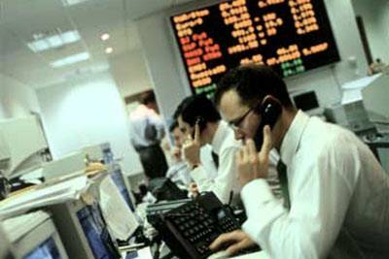
Брокер

Slide 15
Разъездной сбытовой посредник, который, перемещаясь по рынку, выполняет роль простого посредника или действует по поручению своего клиента

Slide 16
Коммивояжер

Slide 17
Занимается планированием закупок, управлением движением и контролем за поставками товаров.

Slide 18
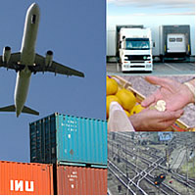
Логист

Slide 19
Как называется профессия человека, занятого приёмом денежных ставок и выплатой выигрышей при игре на скачках и бегах, кроме того возможен прием ставок на исходы политических и культурных событий.

Slide 20
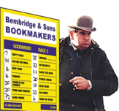
Букмекер

Slide 21
Человек, представляющий торговую компанию в торговых сетях

Slide 22
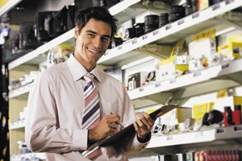
Мерчандайзер

Slide 23
Продажа товара по заниженным ценам

Slide 24
Демпинг

Slide 25
В российской провинции, пенсионер Х. нашел оригинальный способ улучшения материального положения своей супруги. К сожалению, непомерные запросы последней привели к плачевным результатам.

Slide 26
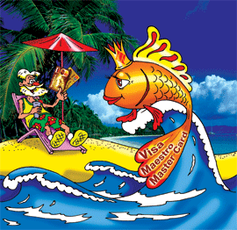
Сказка о рыбаке и рыбке

Slide 27
В продаже появились фальсифицированные фрукты, употребление которых приводит к негативным последствиям, таким, как продолжительный летаргический сон.
Прежде, чем приобретать фрукты, требуйте сертификат соответствия и лицензию на право торговли.

Slide 28
Сказка о мертвой царевне и семи богатырях

Slide 29
Правительство намерено сократить расходы военно-промышленного комплекса, купив биологический наблюдательный прибор, реагирующий на приближающегося неприятеля.

Slide 30
Сказка о Золотом петушке

Slide 31
Местный священник организовал отдел налоговой полиции, единственный работник которой проследил за своевременной сдачей налога у самой неорганизованной части населения.

Slide 32
Сказка о Попе и работнике Балде

Slide 33
Делегация работников торговли, возвращаясь с международной ярмарки, нанесла визит правительству небольшого островного государства. Встреча прошла в теплой, дружеской обстановке.

Slide 34
Сказка о царе Салтане…

Slide 35
Если банк попросим мы,
Денег нам он даст взаймы.
Ну а в древности, веками,
Кто ссужал людей деньгами?

Slide 36
Зоологический эталон бедности – это...

Slide 37
Церковная мышь

Slide 38
Появление дробей было связано с жизненной необходимостью справедливого раздела имущества. Как вы думаете, с чем связано появление в математике отрицательных чисел?

Slide 39
Они возникли для записи долга.

Slide 40
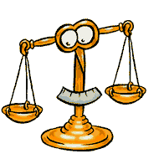
Французы называют этим словом весы, а русские бухгалтеры – годовой отчёт. Назовите слово

Slide 41
Баланс

Slide 42
Где происходит «вечная битва» между «медведями» и «быками»

Slide 43
Биржа

Slide 44
От какого латинского глагола происходит слово «реклама»

Slide 45
В переводе с латинского "реклама" означает "извещать"

Slide 46
Какой налог был введён Петром I?

Slide 47
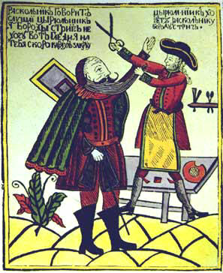
Налог на бороды
С самого начала своего правления Петр I взял курс на сближение с Западом. Наглядным образом это проявилось в заботах царя о том, чтобы русские люди и внешним обликом должны напоминать жителей Европы.

Slide 48
Именем какого насекомого назван рынок, где торгуют старыми вещами и мелкими товарами с рук?

Slide 49
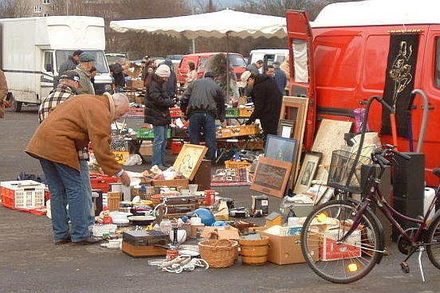
Блоха
Блоши́ный ры́нок — место, где люди продают и покупают старые, подержанные вещи, как правило изготовленные много лет назад.

Slide 50
Как журналисты называют слаборазвитую страну с экономикой аграрного типа?

Slide 51
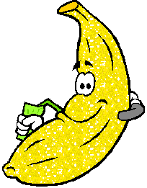
Банановая республика

Slide 52
На средневековой ярмарке во французском городе Труа золото мерили этой меркой, дошедшей до наших дней

Slide 53
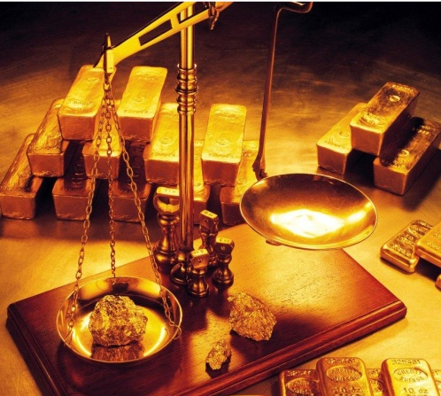
Тройская унция, которая соответствует английской. 1 унция = 28,35 г

Slide 54
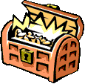
В каком городе находится главный «золотой» сейф мира?

Slide 55
В Нью-Йорке,
США, где находится гигантская камера хранения, вырубленная в гранитах Манхэттена. Здесь содержится золото более 80 стран почти на 160 млрд. долларов.)

Slide 56
Какое и чьё изобретение способствовало распространению бумажных денег в западной цивилизации?

Slide 57
Печатный станок Гуттенберга

Slide 58
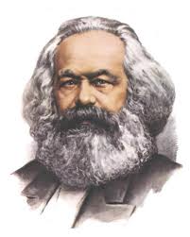
Его трехтомный труд имеет одноименное название с одним из факторов производства

Slide 59
Карл Маркс
«Капитал»

Slide 60
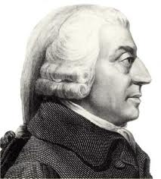
Его известный труд
«Исследование о природе и причинах богатства народов»

Slide 61
Адам Смит

Slide 62
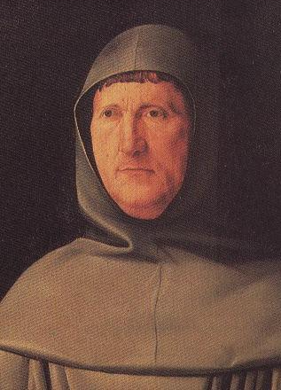
Все занесенные в книгу статьи должны быть двойные, т. е. если кого-либо обозначаешь верителем, то должен другого обозначить должником

Slide 64
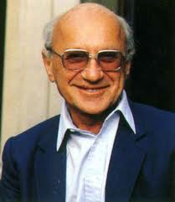
Этот американский ученый пришел к выводу, что оптимальный прирост денег в экономике должен равняться 4 % в год

Slide 65
Милтон Фридмен

Slide 66
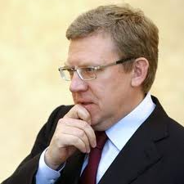

Slide 67
Алексей Леонидович Кудрин министр финансов Российской Федерации

Slide 68
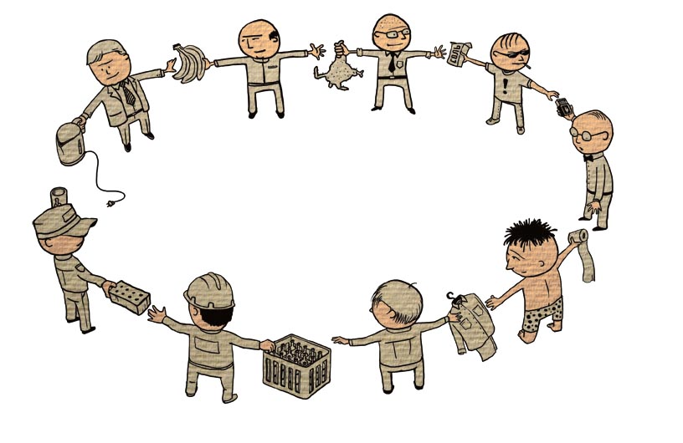
Какой экономический термин зашифрован на картинке?

Slide 69
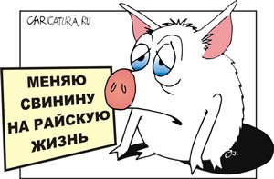
Бартер

Slide 70
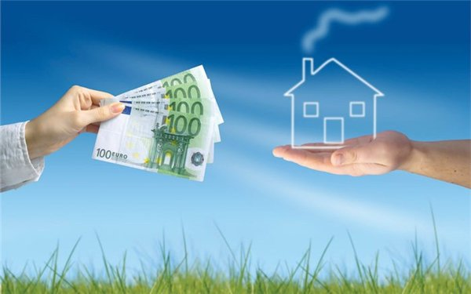
Какой экономический термин зашифрован на картинке?

Slide 71
Ипотека

